Slide 1
Regionshospitalet Gødstrup Brugerrådsmøde 29. august 2022 Lemvig Sundhedshus Østergade 30, 7620 Lemvig Møderum 6, kl. 16.30 – 19.00

Slide 2
Program
Tema: Det nære sundhedsvæsen
16.30 – 16.35 Velkomst v. Ida G
16.35 – 17.35 Det nære sundhedsvæsen v. Ida G
Rundvisning
Funktioner i Lemvig Sundhedshus
Plan for nærhospitaler i Vestklyngen
17.35 – 17.45 Ankomstregistrering v. Birgitte O
Orientering om status på Brugerrådets anbefalinger
17.45 – 18.15 Spisepause
18.15 – 18.40 Orientering fra Hospitalsledelsen v. Ida G.
Personalemangel, herunder omkring tiltag for at forebygge manglen, bla. COVID hjælpekorps, FEA, vikarer, 2-årige introstillinger m.v.
Op drift
Akutafdelingen
18.40 – 19.00 Eventuelt
Herunder emner til kommende møder samt opsamling fra formødet

Slide 3
Velkomst v. Ida Kl. 16.30 – 16.35

Slide 4
Det nære sundhedsvæsen Kl. 16.30 – 17.35

Slide 5
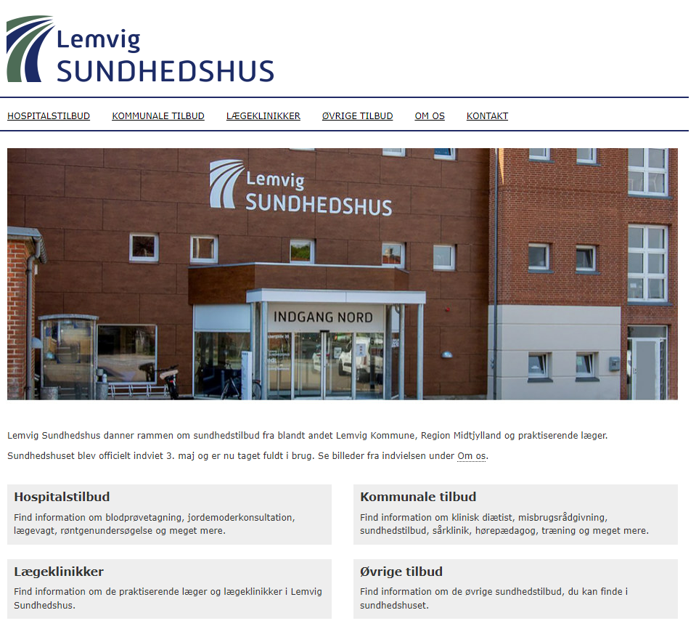
Notes:
Vision:
Lemvig Sundhedshus et mødested for sundhed og trivsel
I Lemvig Sundhedshus samarbejder vi på tværs af sektorer og med borgerne om sundhed og trivsel. Sammen nytænker vi sundheden og sundhedshuset i Lemvig Kommune.
Første skridt mod et stærkere samarbejde på borgerens præmisser Region Midtjylland og Lemvig Kommune vil i forbindelse med etablering af Lemvig Sundhedshus som de første skridt mod et stærkere samarbejde med borgeren i centrum igangsætte følgende:
• Arbejde med synergier på tværs af funktioner og sektorer i huset
• Samarbejde med borgere, frivillige og patientforeninger om udvikling af sundheden og sundhedshuset
• Sikre nem adgang til husets funktioner, blandt andet med inddragelse af frivillige
• Gå forrest i afprøvningen af telemedicinske løsninger

Slide 6
Sundhedstilbud i Lemvig Sundhedshus
Lemvig Kommune har blandt andet
Genoptræning
Hjerterehabilitering
Misbrugsbehandling.
Sygepleje- og sårklinik
Sundhedsfremme
Forebyggelsestilbud
Private aktører:
Lægeklinik Østergade
Fodterapeut
Regionshospitalet Gødstrup driver:
Blodprøvetagning
Akutklinik
Jordemoderklinik
Klinik for Almen Medicin
Lægevagt
Røntgen
Aktiv patientstøtte
Tapning af donorblod
Hospitalsenheden Midt driver:
Neurocenter – sengeafsnit 14
Notes:
OBS – der har kun været begrænset aktivitet på Aktiv patientstøtte efter covid-perioden.

Slide 7
Sundhedsreformen – ny klyngestruktur og oplæg til nærhospitaler
Notes:
Ny klyngestruktur betyder blandt andet en politisk klynge med alle seks borgmestre samt Anders Kühnau om bordet. Dertil en faglig strategisk gruppe med 2 RHG-HL’er 1 psykiatri HL og seks kommunale direktører samt to patient/pårørende – udvalgt af Patientinddragelsesudvalget(på møde d 13. sept)
Vores Fokusgrupper ændres til Fagligt operationelle grupper – i alle grupper vil der være direktørrepræsentanter.
Faglig operationel gruppe Voksen-somatik
Faglig operationel gruppe Voksen-psykiatri
Faglig operationel gruppe Børn & unge –somatik og psykiatri

Slide 8
Sundhedsreformen – ift Nærhospitaler
Der udmøntes midler til etablering af 25 Nærhospitaler i Danmark – ingen midler til driften.
Kommuner og region skal sammen søge nærhospitalspuljen
En faglig ramme for etablering af Nærhospitaler er udarbejdet af Sundhedsstyrelsen – er i høring for nuværende.
Region Midtjylland skal sammen med de kommuner man peger på som hjemsted afvikle dialogmøde mhp fælles ansøgning
I RHG-optage området peges på Ringkøbing-Skjern kommune og ”én kommune i nordvest”
Notes:
Nærhospitalspuljen er ialt 4 mia kr fordelt til hele landet – dertil en delramme på 500 mio kr til IT, Teknologi og udstyr til hjemmebehandling
Vi har endnu ikke datoer for dialogmøder mellem Region og Ringkøbing-Skjern kommune – og en endelig procesplan for dialogen og aftaler i Nordvest afventes spændt.
I høringssvaret har vi skrevet at der bør og skal tages hensyn til population, volumen og effektiv hospitalsdrift når dels placering af Nærhospitaler overvejes, men også regionale funktioner.

Slide 9
Referat
Mødet blev indledt med en rundvisning i Lemvig Sundhedshus
Merete fra Lemvig Kommune havde første møde, så der blev kort taget en præsentationsrunde.
Som opfølgning på rundvisningen blev funktioner i Lemvig Sundhedshus gennemgået med fokus på særligt bemanding af Akutklinikken, der pt. er lukket grundet personalemangel.
Herefter blev givet en status på sundhedsreform og ny klyngestruktur.
Ny klyngestruktur betyder, at borgmestrene nu anderledes aktivt skal være en del af klyngesamarbejdet.
Det aftales, at vi igen rækker ud og ser på mulighederne for, at medformanden fra Brugerrådet er en af to patientrepræsentanter.
Træder i kraft 1/10-22 på det strategiske niveau og 1/1-23 på det operationelle niveau.
Det forventes, at der i vores optageområde peges på to nærhospitaler, et i Ringkøbing-Skjern Kommune og et i den nordvestlige del.
En del spørgsmål på forskel på sundhedshus og nærhospitaler. Der er fortsat en del usikkerhed på dette område.

Slide 10
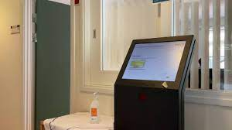
Ankomstregistrering -Status på Brugerrådets anbefalinger til forbedringer v. Birgitte O Kl. 17.35 – 17.45

Slide 11
Brugerrådet anbefaler, at der bør stå oplyst, at man skal registrere sig 2. gang ved ankomst til venteområde:
På ankomststander og bon står der nu "Gå derefter til [moedested_sted] og skan dit kort igen".
I indkaldelsesbreve er der nu tilføjet gul markering:
Der er desuden en prøvehandling i gang med dot på gulv ved 2 venteområder med "Skan dit kort igen". Afprøves i Ortopædkirurgisk Klinik + venteområde i Øjenklinikken.
Ud over ovenstående tiltag, beder vi Kommunikation lave en tilføjelse på hjemmesiden omkring skanning af sundhedskort x 2 i afsnittet "Sådan gør du, når du ankommer som patient”:
https://www.regionshospitalet-goedstrup.dk/patient-og-parorende/til-patienter/sadan-gor-du-nar-du-ankommer/
I Sundheds-IT har vi siden disse tiltag ikke fået henvendelser om udfordringer med, at patienter
ikke skanner kortet 2. gang.

Slide 12
Brugerrådet anbefaler, at der bør være en særlig
opmærksomhed på svagtseende og ordblinde.
Desuden at Blindesamfundet og Ordblindeforeningen i
nærmeste fremtid bør inviteres med til et Brugerrådsmøde
for at kvalificere anbefalinger til dem:
Ankomststanderen kan ikke oplæse beskeder.
Det er ikke noget, der er i støbeskeen i nærmeste fremtid.
Brugerrådet anbefaler, at der kommer QR koder og stregkoder på væggene som på AUH med sundhedskortet som symbol:
Folie med sundhedskort forefindes allerede ved ankomststandere.

Slide 13
Brugerrådet anbefaler, at der evt. kan være et link i indkaldelsesbrevet til en video med, hvordan man
går turen fra hovedindgangen til et Venteområde:
Vi skal være varsomme med at fylde flere elementer ind i indkaldelsesbrevet. Indkaldelsesbrevet indeholder link til hjemmesiden, hvor der findes beskrivelse (dog ikke video - endnu).
Vi arbejder sammen med Ninna Dahl Laursen videre
med forslaget om at lave en eller flere videoer.
https://www.regionshospitalet-goedstrup.dk/patient-og-parorende/til-patienter/sadan-gor-du-nar-du-ankommer/

Slide 14
Referat
Birgitte gav Brugerrådet en tilbagemelding på din anbefalinger, de gav sidst ift. ankomstregistrering.
Det aftales, at det skal undersøges, om finde vej appen læse højt. (Er tjekket – det kan den ikke)
Det aftales, at Blindesamfundet skal inviteres med ind til rundtur på hospitalet.

Slide 15
Spisepause Kl. 17.45 – 18.15

Slide 16
Orientering fra Hospitalsledelsen v. Ida G
Kl. 18.15 – 18.45
Personalemangel, herunder omkring tiltag for at forebygge manglen, bla. COVID hjælpekorps, FEA, vikarer, 2-årige introstillinger m.v.
Op drift
Akutafdelingen
Ny sygeplejefaglig direktør pr. 1. Oktober - afskedsreception for IG fredag den 23. September.

Slide 17
Referat
Hospitalet er kommet godt igennem sommeren, men nu er kapacitetsudfordringerne desværre tilbage med heraf mange akutte indlæggelser og overbelægning.
Ida gav en status på aktuelle udfordringer på hospitalet, herunder personalemangel og indsatser for at imødegå dette, op-området og akut-området. Udover op og akut er der også udfordringer ift. fuld drift på Røntgen, primært ift. oplæring og ibrugtagning i alt det nye udstyr.
Supplerende hertil blev der givet en status på de gode erfaringer med at engagere pensionister og efterlønnere til COVID opgaven i et hjælpekorps.
Affald-linnedsug er sat i gang og AGV kører nu med madvogne.
Endelig er vi optaget af budget 2023, og hvor den lander.
Brugerrådet har ikke modtaget invitation til afskedsreception. Den kommer en af de nærmeste dage.

Slide 18
Eventuelt Kl. 18.40 – 19.00
Opsamling fra formødet, samt emner til kommende Brugerrådsmøder.
Næste brugerrådsmøde afholdes onsdag den 12. oktober 2022

Slide 19
Referat
Opsamling fra formødet: Brugerne er så småt ved at se på kommissoriet, men er blevet enige om at afvente en ny medformand og dermed ikke aktuelt til næste møde. Herudover planlægger de med et socialt arrangement.
Næste møde 12. Oktober. Emner kan indmeldes enten til Allan, Charlotte eller Birgitte. Det aftales, at Tiahes på et kommende møde fortælles om udfordringer ved at komme til Danmark
Ida takkede af og har været glad for at være med i Brugerrådet.

